Slide 1

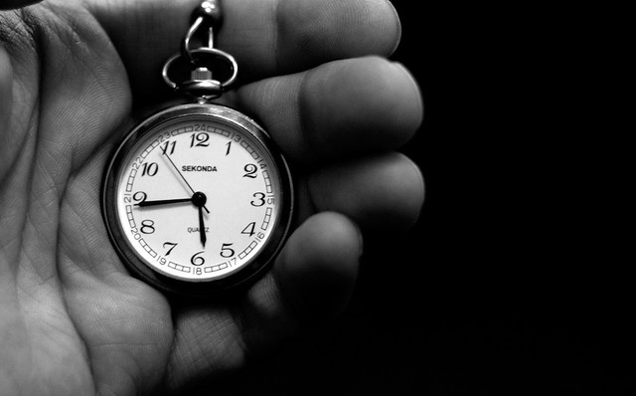
Project Proposal: Schedule Timer
1814965 김현주

Slide 2

Schedule Timer 개요
타이머 기능에 초점을 맞춘 플래너이다.
사용자가 계획의 실천 여부를 임의로 체크할 수 없고, 타이머를 가동해서 계획한 시간을 다 채워야 그 일을 실천했다고 자동으로 표시된다.
계획을 세울 때 적당한 시간을 배분하는 것과 계획한 것을 그대로 완수하는 습관을 기를 수 있다.
내용보다 계획 완수에 투자한 시간에 성취감을 느끼는 사람을 위한 앱이다.

Slide 3
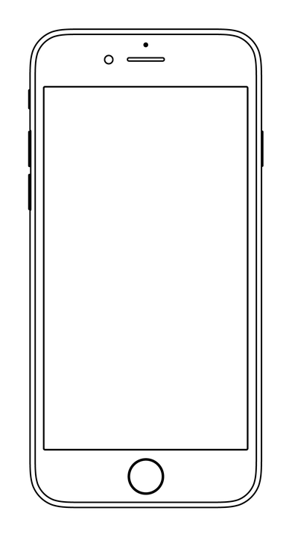








구조: Home
home
Home
2021.10.27 수
오늘의 날짜
오늘 계획(3~4개), 공부한 시간, 계획 달성률
일별, 월별 통계
데이터를 읽을 수만 있다.
오늘의…
계획
토익 2시간
뇌행 1시간 20분
컴특 1시간 20분
모소 기획서 3시간
공부 시간: 5시간 2분
계획 달성률: 75%
일별 통계
월별 통계
2시간 12분
152시간 38분
Navigator
87% 달성
56% 달성
홈, 월간 페이지, 일간 페이지로 이동할 수 있다.

Slide 4





구조: 일간 페이지 – today, past, future
구조: 일간 페이지 – today, past, future
Today
시제
Past
2021.10.27 수
Today
Past
Future
2021.10.26 화
계획
계획
토익 2시간
모소 기획서 5시간
뇌행 1시간 20분
컴특 1시간 20분
모소 기획서 3시간
Future
2021.10.28 목
5시간 2분
75% 달성
5시간 14분
100% 달성
계획
모소 기획서 3시간
컴특 1시간 20분
0시간 0분
00%

Slide 5


구조: 일간 페이지 – 계획 편집
계획 편집
Today
Today
Past에서는 비활성
버튼 누르면 [계획]이 [계획 편집]으로 바뀌고,
타이머 대신 버튼이, 계획의 제일 아래 칸에는
버튼이 생긴다.
버튼 누르면 해당 계획 삭제
버튼 누르면 계획 추가 팝업
2021.10.27 수
2021.10.27 수
계획
계획 편집
토익 2시간
토익 2시간
뇌행 1시간 20분
뇌행 1시간 20분
컴특 1시간 20분
컴특 1시간 20분
모소 기획서 3시간
모소 기획서 3시간
계획 추가
계획 내용을 입력하세요.
시간
시간
분
분
5시간 2분
75% 달성
5시간 2분
75% 달성
확인
취소

Slide 6

구조: 일간 페이지 – 타이머
Today
Today
2021.10.27 수
타이머
계획
Today에만 활성
버튼 누르면 아래에 해당 계획에 대한 시간이 누적된
타이머 생성되고 으로 바뀐다.
버튼 누르면 해당 계획의 타이머 사라지면서 으로
바뀌고, 화면(공부시간, 달성률, 체크박스) 갱신된다.
있는 상태에서 다른 계획의 버튼 누르면 화면 갱신
되고, 새 계획의 시간 누적 타이머가 생성된다.
공부한 시간: 각 타이머가 돌아간 시간의 합
앱이 꺼지면 타이머가 작동할 수 없다.
계획
토익 2시간
뇌행 1시간 20분
토익 2시간
컴특 1시간 20분
뇌행 1시간 20분
모소 기획서 3시간
컴특 1시간 20분
모소 기획서 3시간
남은 시간
시간
분
초
00 : 28 : 47
5시간 2분
75% 달성
5시간 2분
75% 달성

Slide 7
구조: 월간 페이지
월 표시
2021.10
일 월 화 수 목 금 토
날짜
1
2
각 날짜를 버튼으로 구현
날짜를 누르면 해당 날짜의 일간 페이지로 이동
달성한 계획은 검은색, 미 달성한 계획은 흰색
3
4
5
6
7
8
9
10
11
12
13
14
15
16
17
18
19
20
21
22
23
24
25
26
27
28
29
30
31
43시간 42분
78% 달성

Slide 8
TimeLine
0주차 | 앱 디자인 설계
1주차 | 네비게이션 – 페이지 이동 기능 구현 홈 페이지 구조 구현 일간 페이지 구조 구현
2주차 | 월간 페이지 구조 구현 일간 페이지 – 계획 추가 기능 구현
3주차 | 일간 페이지 – 계획 추가 기능 구현 일간 페이지 – 타이머 기능 구현
4주차 | 일간 페이지 – 타이머 기능 구현 페이지 간의 데이터 연동
5주차 | 페이지 간의 데이터 연동 기능 추가/보완
6주차 | 기능 추가/보완
2021.10
일 월 화 수 목 금 토
1
2
3
4
5
6
7
8
9
10
11
12
13
14
15
16
17
18
19
20
21
22
23
24
25
26
27
28
29
30
31
43시간 42분
78% 달성

Slide 9


Emoticon
Gauge(달성률)
Calendar-edit(계획 수정)
Circle(달성)
Calendar-plus(계획 추가)
Circle(미달성)
Calendar-minus(계획 삭제)
Calendar-today(일간 페이지)
Square(미 달성)
Calendar-month(월간 페이지)
Check-square(달성)
Calendar-clock(공부한 시간)
timer
Navigate-next
Timer-sand(타이머 작동 중)
Navigate-before

